Slide 1
含参二次函数
2025.03

Slide 2
【共同考点】
1、二次函数的性质
顶点坐标、待定系数法、对称轴等
2、二次函数区间最值问题
省期末：定轴动区间
省统考：定轴定区间
3、从方程根（或不等式）的角度求值或参数取值范围
【共同特点】
均为含参二次函数

Slide 3
类型
1、定轴定区间
2、定轴动区间
3、动轴定区间
4、动轴动区间
二次函数区间最值问题
解题步骤：
（1）表示出对称轴

Slide 4
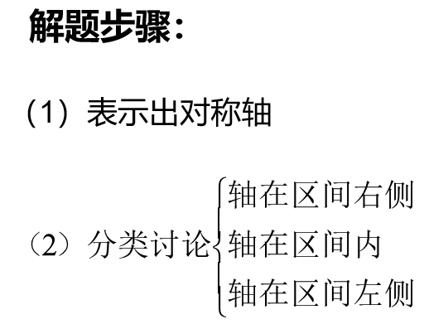
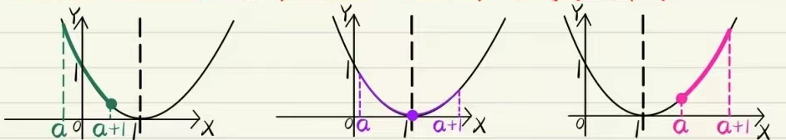
定轴动区间

Slide 5
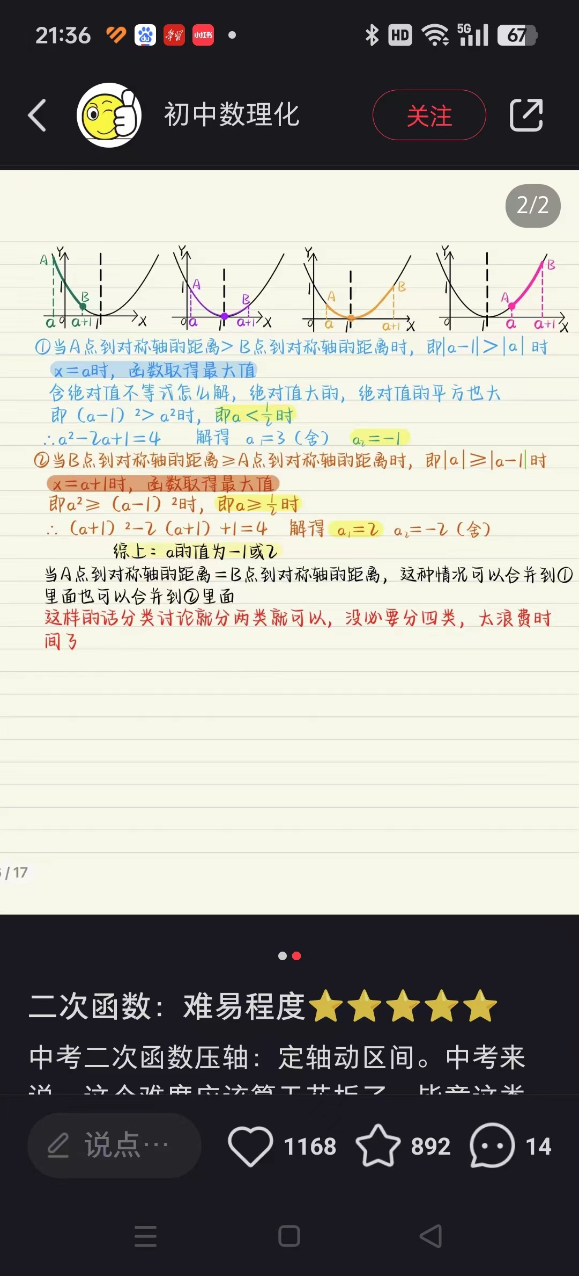
定轴动区间
判断与对称轴的距离
对于开口向上的抛物线，图像上的点离对称轴越远，函数值越大。

Slide 6
动轴定区间

Slide 7
动轴动区间

Slide 8
从方程根（或不等式）的角度
求值或参数取值范围
涉及知识点：
中点坐标公式
韦达定理
对称轴
一元二次不等式
绝对值不等式
利用韦达定理及其有关变形公式

Slide 9
参数取值范围
思路1、判断中点与对称轴的位置

Slide 12
已知抛物线y＝ax²﹣2a²x（a≠0）．
（2）已知M（x₁，y₁）和N（x₂，y₂）是抛物线上的两点．若对于x₁＝3a，3≤x₂≤4，都有y₁＜y₂，求a的取值范围．
思路3、判断到对称轴的距离
思路2、代入求值列不等式

Slide 13
已知抛物线y＝ax²﹣2a²x（a≠0）．
（2）已知M（x₁，y₁）和N（x₂，y₂）是抛物线上的两点．若对于x₁＝3a，3≤x₂≤4，都有y₁＜y₂，求a的取值范围．
3a<a
思路4、利用图象
3a>a

Slide 14
或用中点与对称轴

Slide 15
思路5、利用韦达定理

Slide 17
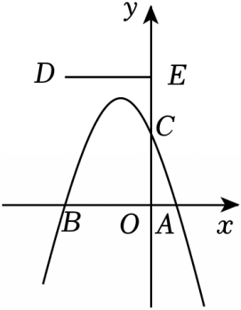
如图，在平面直角坐标系中，二次函数y＝﹣x²+bx+c的图象交x轴于A（1，0），B（﹣3，0）两点，交y轴于点C．
（1）求此二次函数解析式及其图象的顶点坐标；
（2）结合图象，填空：
①当m-3≤x≤m时，函数y的最大值等于4，则m的最大值为 ；
②已知D（-3，5），E（0，5），连接DE，
若二次函数y＝﹣x²+bx+c的图象向上平移n（n＞0）个单位时，与线段DE有一个公共点，则n的取值范围是 ．
【分析】（1）由待定系数法求出抛物线的表达式，进而求解；
（2）①当m≤﹣1时，函数在x＝﹣1时，取得最大值4，即m的最大值为﹣1；
当m﹣3≤﹣1≤m时，即﹣1≤m≤2此时，抛物线在顶点处取得最大值4，即m的最大值为2，即可求解；
②结合图象，分别求出抛物线顶点在DE上，经过点D，E时n的值，进而求解．

Slide 18
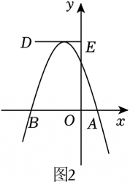
②二次函数y＝﹣x²+bx+c的图象向上平移n个单位后解析式y＝﹣x²﹣2x+3+n，抛物线顶点坐标为（﹣1，4+n）
当顶点落在线段DE上时，4+n＝5，解得n＝1

Slide 19
思路6、利用特殊点

Slide 20
已知：二次函数y＝﹣x²+2mx﹣m²+2m﹣1（m是常数）．
（1）求该二次函数图象的顶点坐标（用含m的代数式表示）．
（2）若该二次函数图象与直线y＝2x﹣1交于A，B两点（点A在点B的右侧），这两点的横坐标分别为x_{A}，x_{B}，求证：x_{A}﹣x_{B}是个定值．
（3）已知点P（1，1），Q（﹣2，﹣5），若该二次函数图象与线段PQ只有一个交点，求m的取值范围．
【分析】（1）将抛物线解析式化为顶点式求解．
（2）利用根与系数的关系即可判断；
（3）求得直线PQ的解析式为y＝2x﹣1，即可得到抛物线的顶点在直线y＝2x﹣1上，分别求得抛物线过P、Q点时的m的值，结合图象即可求得m的取值范围．

Slide 22
总结
解决含参二次函数问题需要综合运用二次函数的性质、图像以及参数的影响。
通过确定参数范围、利用对称性和顶点、分类讨论、数形结合以及特殊值等技巧，可以有效地解决这类问题。
同时，注意理解题目中的条件和要求，结合实际情况进行分析和判断。
关键是善于将函数问题转化为方程问题，善于利用方程、不等式和二次函数的知识，并注意挖掘题目中的一些隐含条件．

Slide 23
谢谢！

